Slide 1
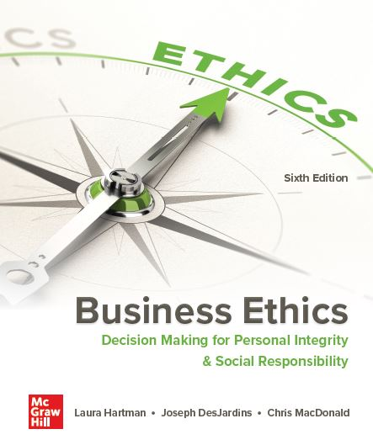
Chapter Nine: Business and Environmental Sustainability
© McGraw Hill LLC. All rights reserved. No reproduction or distribution without the prior written consent of McGraw Hill LLC.

Slide 2
Chapter Objectives 1
After reading this chapter, you will be able to:
Jelaskan bagaimana tantangan lingkungan dapat menciptakan peluang bisnis.
Jelaskan serangkaian nilai yang berperan dalam pengambilan keputusan lingkungan.
Jelaskan perbedaan antara kebijakan lingkungan berbasis pasar dan berbasis peraturan.
Jelaskan tanggung jawab lingkungan bisnis yang mengalir dari setiap pendekatan.
Identifikasi kelemahan-kelemahan yang hanya bergantung pada pendekatan berbasis pasar.
Identifikasi kelemahan kebijakan lingkungan berbasis peraturan.
2

Slide 3
Chapter Objectives 2
After reading this chapter, you will be able to:
Mendefinisikan dan menjelaskan pembangunan berkelanjutan dan bisnis berkelanjutan.
Soroti peluang bisnis yang terkait dengan gerakan menuju keberlanjutan.
Jelaskan prinsip-prinsip berkelanjutan dari eko-efisiensi, biomimikri, dan layanan.
Jelaskan bagaimana pemasaran dapat digunakan untuk mendukung dan mengalihkan tujuan bisnis berkelanjutan.
3

Slide 4
Business and Environmental Sustainability 1
Kita harus mengalihkan pemikiran kita dari keuntungan jangka pendek menuju investasi jangka panjang dan keberlanjutan, dan selalu memikirkan generasi berikutnya dalam setiap keputusan yang kita ambil.
Deb Haaland, U.S. Secretary of the Interior
4

Slide 5
Introduction 1
Banyak pengamat yakin kita telah memasuki revolusi keberlanjutan.
Perlombaan untuk menciptakan produk dan layanan yang ramah lingkungan dan ekonomis menciptakan peluang bisnis yang tidak terbatas.
Revolusi Industri membawa serta kemampuan untuk merusak lingkungan alam dengan kecepatan yang lebih cepat dibandingkan sebelumnya.
Pada awal abad ke-21, bumi mengalami tingkat kepunahan spesies yang tinggi, yang juga mengancam umat manusia akibat perubahan iklim global.
5

Slide 6
Introduction 2
Pertanyaan etis utama dalam bab ini adalah tanggung jawab apa saja yang dimiliki dunia usaha terhadap lingkungan alam.
Pembangunan bisnis dan ekonomi yang berkelanjutan berupaya menciptakan cara-cara baru dalam menjalankan bisnis di mana keberhasilan diukur berdasarkan kelestarian ekonomi, etika, dan lingkungan.
Sering disebut dengan pendekatan triple bottom line.
Juga disebut sebagai Lingkungan, Sosial, dan Tata Kelola (ESG).
6

Slide 7
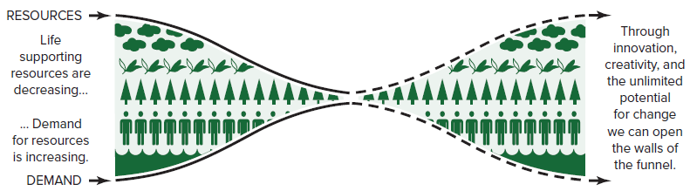
Figure 9.1: The Natural Step’s Funnel
Source: Reprinted with permission.
Access the text alternative for slide image.
7

Slide 8
Introduction 3
The Natural Step menantang dunia usaha untuk “memundurkan” jalur menuju keberlanjutan.
Backcasting/menundurkan: Langkah Alami menantang dunia usaha untuk membayangkan masa depan yang berkelanjutan.
Dari visi tersebut, pelaku bisnis kreatif kemudian melihat ke belakang ke masa kini dan menentukan apa yang harus dilakukan untuk mencapai masa depan tersebut.
Bisnis berkelanjutan harus menggunakan sumber daya dan menghasilkan limbah dengan jumlah yang tidak membahayakan kesejahteraan manusia.
Bisnis yang melakukan hal ini akan berhasil melewati tahapan ini dan menjadi sukses di era keberlanjutan.
8

Slide 9
Business Ethics and Environmental Values 1
Bab-bab sebelumnya berbicara tentang etika dalam kaitannya dengan penalaran praktis.
Nilai-nilai kita adalah standar yang mendorong kita untuk bertindak dengan satu cara dan bukan dengan cara lain.
Mengapa kita harus berbisnis dan menghargai alam?
9

Slide 10
Business Ethics and Environmental Values 2
Kepentingan pribadi manusia adalah alasan utama mengapa dunia usaha perlu peduli dan menghargai alam.
Gerakan konservasi menganjurkan pendekatan yang terkendali dan bijaksana terhadap alam.
Kepentingan pribadi manusia adalah alasan utama mengapa dunia usaha perlu peduli dan menghargai alam.
Perubahan iklim global, kepunahan spesies, erosi tanah dan limbah nuklir mengancam generasi mendatang.
Ilmu pengetahuan ekologi dan pemahamannya mengenai keterkaitan sistem alam menunjukkan betapa luasnya ketergantungan manusia terhadap ekosistem.
Kepentingan pribadi manusia adalah alasan utama mengapa dunia usaha perlu peduli dan menghargai alam.
10

Slide 11
Business Ethics and Environmental Values 3
Pendekatan pelestarian memandang lingkungan alam sebagai sesuatu yang penting dan berharga karena alasan lain.
Nilai-nilai lain ini seringkali bertentangan dengan nilai langsung yang muncul dari perlakuan terhadap alam sebagai sumber daya.
Keindahan dan kemegahan alam memberikan nilai estetika, spiritual, dan inspiratif yang luar biasa.
Banyak orang memandang alam sebagai perwujudan nilai-nilai agama atau spiritual.
Bagian dari alam dapat memiliki nilai simbolis, nilai sejarah, dan nilai psikologis seperti ketenangan dan kegembiraan.
Gerakan hak-hak hewan mengaitkan kedudukan moral dengan hewan.
11

Slide 12
Business and Environmental Sustainability 2
Pertumbuhan demi pertumbuhan adalah ideologi sel kanker.
Edward Abbey
12

Slide 13
The Market Approach 1
Perdebatan terus berlanjut mengenai apakah pasar yang efisien atau peraturan pemerintah merupakan pilihan terbaik dalam memenuhi tanggung jawab bisnis terhadap lingkungan.
Setiap pendekatan mempunyai implikasi yang signifikan terhadap bisnis.
Jika pendekatan terbaik terhadap masalah lingkungan hidup adalah dengan mempercayakan mereka pada pasar yang efisien, maka dunia usaha harus mencari keuntungan dan membiarkan pasar mengalokasikan sumber daya secara efisien.
Jika peraturan pemerintah merupakan pendekatan yang lebih memadai, maka dunia usaha harus mematuhi persyaratan peraturan.
Para pendukung pendekatan pasar berpendapat bahwa permasalahan lingkungan hidup merupakan permasalahan ekonomi yang memerlukan solusi ekonomi.
13

Slide 14
The Market Approach 2
William Baxter berpendapat bahwa tingkat polusi yang optimal paling baik dicapai dengan menyerahkannya pada pasar yang kompetitif.
Masyarakat bisa saja mengupayakan udara dan air bersih, namun biaya yang harus ditanggung untuk hal ini terlalu tinggi.
Pendekatan yang masuk akal adalah dengan mengupayakan kualitas udara dan air yang cukup aman untuk dihirup dan diminum.
Dari perspektif pasar, sumber daya bersifat "tidak terbatas".
Sejarah menunjukkan bahwa kecerdikan dan insentif manusia selalu mampu menggantikan kekurangan apa pun.
Semua sumber daya bersifat “fungible” (dapat dipertukarkan) karena dapat digantikan dengan sumber daya pengganti, sehingga tidak terbatas.
Sumber daya yang tidak digunakan untuk memenuhi permintaan konsumen terbuang percuma.
14

Slide 15
The Market Approach 3
Semua sumber daya bersifat “fungible” (dapat dipertukarkan) karena dapat digantikan dengan sumber daya pengganti, sehingga tidak terbatas.
Sumber daya yang tidak digunakan untuk memenuhi permintaan konsumen terbuang percuma.
Salah satu contohnya adalah adanya eksternalitas.
“Kerugian” dari degradasi lingkungan ditanggung oleh pihak-pihak “eksternal” dalam pertukaran ekonomi, seperti generasi mendatang .
Jenis kegagalan pasar yang kedua terjadi ketika tidak ada pasar yang menciptakan harga barang-barang sosial yang penting, seperti pemandangan indah.
Pasar sendiri tidak dapat menjamin bahwa hal-hal tersebut dilestarikan dan dilindungi.
Kegagalan pasar ketiga melibatkan pembedaan antara keputusan individu dan konsekuensi kelompok.
Permasalahan etika yang penting mungkin terlewatkan jika keputusan kebijakan semata-mata merupakan hasil keputusan individu.
15

Slide 16
The Market Approach 4
Standar penghematan bahan bakar rata-rata perusahaan (CAFE) tidak akan terjadi dalam pendekatan pasar.
Didirikan berdasarkan Undang-Undang Konservasi Kebijakan Energi AS tahun 1975, CAFE adalah rata-rata penghematan bahan bakar tertimbang penjualan, yang dinyatakan dalam mil per galon (mpg), dari armada mobil penumpang atau truk ringan milik produsen.
Respon terhadap tantangan yang dihadapi akibat pendekatan pasar.
Internalisasi biaya eksternal dan pemberian hak milik atas barang yang tidak dimiliki adalah dua respons terhadap kegagalan pasar.
Pasar dapat mencegah kerugian melalui informasi yang diberikan oleh adanya kegagalan pasar.
Dikenal sebagai masalah generasi pertama.
16
Notes:
Corporate average fuel economy (CAFE) standards = Standar penghematan bahan bakar rata-rata perusahaan (CAFE)

Slide 17
The Regulatory Approach 1
Sebagian besar undang-undang lingkungan hidup yang paling penting di AS disahkan pada tahun 1970an.
Sebelum adanya undang-undang ini, jalur hukum utama yang terbuka untuk mengatasi masalah lingkungan hidup adalah hukum gugatan hukum.
Undang-undang tersebut menetapkan standar yang mengalihkan beban dari pihak yang dirugikan ke pihak yang dirugikan.
Satu-satunya insentif yang diberikan oleh kebijakan AS adalah kompensasi
Dunia usaha bebas untuk mengejar tujuannya sendiri sepanjang memenuhi batasan-batasan sampingan yang ditetapkan oleh standar minimum ini.
17

Slide 18
The Regulatory Approach 2
Masyarakat memiliki dua peluang untuk menetapkan tanggung jawab bisnis terhadap lingkungan.
Sebagai konsumen, individu dapat menuntut produk ramah lingkungan di pasar.
Sebagai warga negara, individu dapat mendukung undang-undang lingkungan hidup.
18

Slide 19
The Regulatory Approach 3
Beberapa permasalahan menunjukkan bahwa pendekatan regulasi terbukti tidak memadai dalam jangka panjang.
Pertama, pendekatan ini meremehkan pengaruh bisnis terhadap penetapan undang-undang.
Industri otomotif menggunakan pengaruh lobi untuk mengecualikan truk ringan dan SUV dari standar CAFE
Kedua, pendekatan ini juga meremehkan kemampuan bisnis dalam mempengaruhi pilihan konsumen.
Adalah menyesatkan untuk menyatakan bahwa bisnis secara pasif menanggapi keinginan konsumen dan bahwa konsumen tidak terpengaruh oleh iklan yang disampaikan oleh bisnis.
Terakhir, model ini mengasumsikan bahwa pertumbuhan ekonomi ramah lingkungan dan etis.
Ada banyak jalan untuk mendapatkan keuntungan dan jalan yang berbeda dapat menimbulkan dampak lingkungan yang sangat berbeda.
19

Slide 20
The Sustainability Approach 1
Tahun 1980an membawa model baru yang menggabungkan peluang finansial dengan tanggung jawab lingkungan dan etika.
Sustainable development.
Memenuhi kebutuhan saat ini tanpa mengorbankan kebutuhan generasi mendatang.
Sustainable business practices.
Sebuah model dimana aktivitas bisnis memenuhi standar keberlanjutan.
Three pillars of sustainability
Tiga faktor yang digunakan untuk menilai kecukupan pembangunan berkelanjutan.
Pembangunan berkelanjutan harus memuaskan secara ekonomi, lingkungan, dan etika.
20

Slide 21
The Sustainability Approach 2
Konsep pembangunan berkelanjutan dapat ditelusuri dari laporan Komisi Brundtland pada tahun 1987.
Komisi tersebut memberikan definisi standar pembangunan berkelanjutan.
Ekonom Herman Daly adalah salah satu pemikir terkemuka yang menganjurkan pendekatan inovatif terhadap teori ekonomi berdasarkan konsep pembangunan berkelanjutan.
Ia memberikan alasan yang meyakinkan mengenai pemahaman pembangunan ekonomi yang melampaui standar pertumbuhan ekonomi yang lebih umum.
Menurutnya, kita memerlukan perubahan paradigma besar dalam cara kita memahami aktivitas ekonomi.
21

Slide 22
The Sustainability Approach 3
Model aliran melingkar menjelaskan sifat transaksi ekonomi dalam kaitannya dengan aliran sumber daya dari bisnis ke rumah tangga dan kembali lagi.
Dua aspek dari model aliran melingkar ini adalah:
Itu tidak menjelaskan asal usul sumber daya.
Pandangan ini memandang pertumbuhan ekonomi sebagai solusi terhadap semua penyakit sosial dan juga sebagai solusi yang tidak terbatas.
22

Slide 23
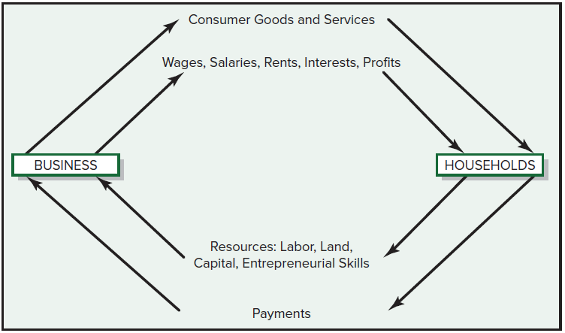
Figure 9.2: The Circular Flow Model
Access the text alternative for slide image.
23

Slide 24
The Sustainability Approach 4
Daly menyatakan bahwa ekonomi neoklasik pasti akan gagal menjawab tantangan pendekatan keberlanjutan kecuali jika ekonomi neoklasik mengakui bahwa ekonomi hanyalah sebuah subsistem dalam biosfer bumi.
Dalam jangka panjang, sumber daya dan energi tidak dapat digunakan, begitu pula limbah yang dihasilkan, pada tingkat yang tidak dapat digantikan atau diserap oleh biosfer tanpa membahayakan kemampuannya untuk menopang kehidupan manusia.
Hal ini dikenal sebagai batas biofisik pertumbuhan.
Biosfer dapat menghasilkan sumber daya tanpa batas waktu, dan dapat menyerap limbah tanpa batas waktu, namun hanya pada tingkat tertentu dan dengan jenis kegiatan ekonomi tertentu.
Tujuan pembangunan berkelanjutan adalah menemukan laju dan jenis kegiatan tersebut, sehingga menciptakan praktik bisnis berkelanjutan, yang merupakan tanggung jawab utama bisnis terhadap lingkungan.
24

Slide 25
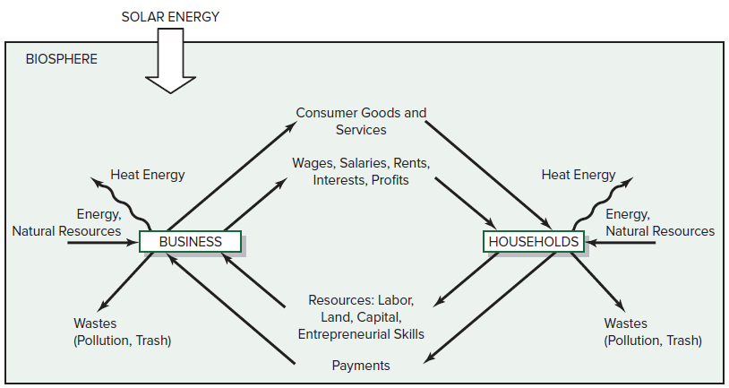
Figure 9.3: A Model of the Economy (or Economic System) as a Subset of the Biosphere (or Ecosystem)
Access the text alternative for slide image.
25

Slide 26
The “Business Case” for a Sustainable Economy
Meskipun model peraturan dan kepatuhan, model keberlanjutan mungkin menghadirkan peluang yang lebih besar daripada beban
Pertama, keberlanjutan adalah strategi jangka panjang yang bijaksana.
Dunia usaha perlu mengadopsi praktik-praktik berkelanjutan untuk memastikan kelangsungan hidup jangka panjang.
Kedua, besarnya potensi pasar yang belum terpenuhi di negara-negara berkembang hanya dapat dipenuhi melalui cara-cara yang berkelanjutan.
Dasar piramida ekonomi mewakili pasar ekonomi terbesar dan paling cepat berkembang dalam sejarah umat manusia.
Ketiga, penghematan biaya yang signifikan dapat dicapai melalui praktik berkelanjutan.
Keempat, keunggulan kompetitif ada untuk bisnis yang berkelanjutan.
Terakhir, keberlanjutan adalah strategi manajemen risiko yang baik.
Menghindari peraturan pemerintah di masa depan dan menghindari tanggung jawab hukum merupakan manfaat potensial dari produk dan praktik berkelanjutan.
26

Slide 27
Principles for a Sustainable Business 1
Sumber daya tidak boleh masuk ke dalam siklus ekonomi dari biosfer dengan kecepatan yang lebih cepat dibandingkan dengan ketersediaannya kembali.
Idealnya, limbah harus dihilangkan, atau tidak diproduksi dengan kecepatan yang lebih cepat daripada kemampuan biosfer untuk menyerapnya.
Terakhir, energi untuk menggerakkan sistem perekonomian harus terbarukan, dan pada akhirnya bergantung pada matahari atau angin.
Tiga prinsip umum yang harus dilakukan oleh perusahaan dan industri yang akan memandu langkah menuju keberlanjutan.
Harus lebih efisien dalam menggunakan sumber daya alam.
Harus memodelkan seluruh proses produksinya pada proses biologis
Harus menekankan produksi jasa daripada produk.
27

Slide 28
Principles for a Sustainable Business 2
Eco-efficiency: Diperkenalkan pada KTT Bumi Rio pada tahun 1992, konsep ini adalah cara bisnis berkontribusi terhadap keberlanjutan dengan mengurangi penggunaan sumber daya dalam siklus produksinya.
“Melakukan lebih banyak dengan lebih sedikit” adalah pedoman lingkungan hidup yang sudah lama ada dan merupakan praktik pengelolaan yang baik.
Perusahaan dapat meningkatkan efisiensi energi dan material seperti pencahayaan, desain bangunan, desain produk, dan saluran distribusi.
Peningkatan efisiensi “Faktor Empat” akan menghasilkan produktivitas dua kali lipat dari separuh sumber daya.
Closed loop production: Berusaha untuk mengintegrasikan kembali limbah yang ada ke dalam produksi seperti halnya proses biologis mengubah limbah menjadi makanan.
28

Slide 29
Principles for a Sustainable Business 3
Tujuan akhir dari biomimikri adalah menghilangkan limbah secara keseluruhan, bukan menguranginya.
Evolusi biomimikri dapat dijelaskan dalam dua fase:
Ambil-buat-buang: Bisnis mengambil sumber daya, membuat produk dari sumber daya tersebut, dan membuang sisanya.
Tanggung jawab dari awal hingga akhir: Tanggung jawab dari awal hingga akhir atau tanggung jawab siklus hidup menyatakan bahwa bisnis bertanggung jawab atas seluruh masa pakai produknya, termasuk pembuangan akhir bahkan setelah penjualan.
A cradle-to-cradle responsibility /Tanggung jawab cradle-to-cradle menyatakan bahwa suatu bisnis harus bertanggung jawab untuk memasukkan hasil akhir produknya kembali ke dalam siklus produktif.
29

Slide 30
Principles for a Sustainable Business 4
Prinsip bisnis berkelanjutan yang ketiga melibatkan peralihan dari produk ke layanan.
Service-based economy: Mengartikan permintaan konsumen sebagai permintaan terhadap jasa seperti pembersihan pakaian, bukan permintaan terhadap produk seperti mesin cuci.
Perubahan ini menghasilkan insentif untuk desain ulang produk yang menghasilkan produk yang lebih tahan lama dan lebih mudah didaur ulang.
Salah satu inovator terkenal di bidang ini, The Interface Corporation, melakukan transisi dari penjualan karpet ke layanan penyewaan penutup lantai.
30

Slide 31
Sustainable Marketing
Pemasaran produk yang berkelanjutan atau ramah lingkungan didasarkan pada sifatnya yang ramah lingkungan.
Empat karakteristik pemasaran—produk, harga, promosi, dan penempatan—membantu dalam memahami pemasaran ramah lingkungan dan berkelanjutan.
Product.
Kemajuan paling signifikan menuju keberlanjutan akan bergantung pada keberlanjutan produk itu sendiri.
Pemasaran harus dilibatkan dalam mengidentifikasi kebutuhan nyata konsumen.
Aspek lain dari pemasaran melibatkan desain dan penciptaan produk.
Departemen pemasaran harus terlibat dalam desain produk.
Terakhir, profesional pemasaran memiliki peluang untuk mempengaruhi pengemasan produk.
31

Slide 32
Sustainable Marketing: Price
Profesional pemasaran harus berperan dalam menetapkan harga yang mencerminkan biaya ekologis sebenarnya dari suatu produk.
Bisnis biasanya mengalami kerugian pada produk baru sampai skala ekonomi muncul dan menurunkan biaya.
Pemasar berkelanjutan berkontribusi dalam menetapkan harga yang melindungi produk berkelanjutan dari analisis biaya-manfaat jangka pendek.
Harga dimanipulasi termasuk promosi untuk membantu mendapatkan pijakan di pasar.
Harga merupakan hal yang paling penting ketika memasarkan produk ke dasar piramida ekonomi.
32

Slide 33
Sustainable Marketing: Promotion 1
Pemasaran mempunyai tanggung jawab untuk membentuk permintaan konsumen, mendorong konsumen untuk meminta produk yang berkelanjutan.
Pemasaran berkelanjutan dapat membantu menciptakan makna sosial dan harapan konsumen yang mendukung tujuan berkelanjutan.
33

Slide 34
Sustainable Marketing: Promotion 2
Konsumen belajar dari periklanan dan pemasar memiliki tanggung jawab sebagai pendidik untuk membantu konsumen menjadi konsumen yang berkelanjutan.
Tekanan dapat menciptakan tuntutan masyarakat terhadap pelabelan yang ramah lingkungan dan berkelanjutan.
“Greenwashing” adalah praktik mempromosikan suatu produk dengan menyesatkan konsumen tentang aspek-aspek produk yang bermanfaat bagi lingkungan.
34

Slide 35
Sustainable Marketing: Placement
Profesor Patrick Murphy menyarankan dua arah pemasaran yang dapat mengembangkan saluran penempatan yang berkelanjutan.
Murphy foresees new options which emphasize:
Efisiensi bahan bakar dan teknologi bahan bakar alternatif.
Saluran distribusi yang lebih terlokalisasi dan efisien.
Ketergantungan yang lebih besar pada distribusi elektronik dibandingkan distribusi fisik.
Murphy juga menjelaskan variabel saluran lain dalam pemasaran yang menjanjikan imbalan keberlanjutan—"saluran terbalik".
Hal ini mengacu pada praktik pengambilan kembali produk seseorang setelah masa manfaatnya.
Tanggung jawab siklus hidup dan model “pengambilan kembali” kemungkinan besar akan jatuh ke tangan departemen pemasaran.
35

Slide 36
End of Main Content
© McGraw Hill LLC. All rights reserved. No reproduction or distribution without the prior written consent of McGraw Hill LLC.

Slide 37
Accessibility Content: Text Alternatives for Images
37

Slide 38
Figure 9.1: The Natural Step’s Funnel - Text Alternative
Sudut kiri corong menggambarkan kesenjangan antara sumber daya dan permintaan. Sumber daya pendukung kehidupan semakin berkurang, sedangkan kebutuhan akan sumber daya semakin meningkat.
Melalui inovasi, kreativitas, dan potensi perubahan yang tidak terbatas, dinding di ujung lain saluran dapat dibuka.
Return to parent-slide containing image.
38

Slide 39
Figure 9.2: The Circular Flow Model - Text Alternative
Bisnis menghasilkan barang dan jasa konsumen sebagai respons terhadap permintaan pasar rumah tangga. Barang-barang tersebut kemudian dijual ke rumah tangga dengan imbalan pembayaran kembali ke bisnis.
Pembayaran ini digunakan oleh perusahaan untuk membayar karyawannya dan ditujukan kepada rumah tangga mereka dalam bentuk upah, gaji, sewa, keuntungan, dan bunga.
Rumah tangga menerima pembayaran sebagai imbalan atas tenaga kerja, tanah, modal, dan keterampilan kewirausahaan yang digunakan bisnis untuk memproduksi barang dan jasa.
Return to parent-slide containing image.
39

Slide 40
Figure 9.3: A Model of the Economy (or Economic System) as a Subset of the Biosphere (or Ecosystem) - Text Alternative
Model tersebut menunjukkan hal berikut:
Energi matahari masuk ke biosfer dan menghasilkan energi untuk seluruh elemen di biosfer. Seluruh model aliran melingkar juga ada di dalam biosfer tersebut. Model aliran melingkar menunjukkan hal berikut:
Bisnis menghasilkan barang dan jasa konsumen sebagai respons terhadap permintaan pasar rumah tangga. Barang-barang tersebut kemudian dijual ke rumah tangga dengan imbalan pembayaran kembali ke bisnis.
Pembayaran ini digunakan oleh bisnis untuk membayar karyawannya dan ditujukan kepada rumah tangga mereka dalam bentuk upah, gaji, sewa, keuntungan, dan bunga.
Rumah tangga menerima pembayaran sebagai imbalan atas tenaga kerja, tanah, modal, dan keterampilan kewirausahaan yang digunakan bisnis untuk memproduksi barang dan jasa.
Selain model aliran melingkar, baik bisnis maupun rumah tangga menggunakan energi dan sumber daya alam. Mereka juga menghasilkan limbah, seperti polusi dan sampah. Mereka juga menghasilkan energi limbah yang terus menerus keluar dari sistem perekonomian.
Return to parent-slide containing image.
40

